Slide 1
Разработка мобильного приложения для заказа и доставки еды
Волгоградский государственный технический университет
Кафедра «Программное обеспечение автоматизированных систем»
Исполнитель: студент группы ПрИн-467 Шеху А.У.
Научный руководитель: Ст. П, Гилка В.В
Волгоград, 2023

Slide 2
Актуальность работы
В современном, быстро меняющемся мире люди постоянно ищут способы оптимизировать свою повседневную деятельность, включая процесс заказа еды. С широким распространением смартфонов и доступностью онлайн-сервисов люди все больше осознают удобство и эффективность совершения покупок онлайн.

Slide 3
Объект и предмет исследования
Объектом исследования в работе является процесс разработки мобильного приложения для заказа и доставки еды.
Предметом исследования является технологии, методы и инструменты, используемые при разработке приложения, а также его функциональность и интерфейс, который должен удовлетворять потребностям пользователей

Slide 4
Цель работы
Целью работы является создание удобного и функционального приложения, которое позволит пользователям быстро и легко выбирать блюда и оформлять заказы.

Slide 5
Задачи исследования
Изучить существующие системы заказа и доставки еды
Изучить технологии реализации мобильного приложения
Изучить технологии тестирования приложения
Разработать приложение для заказа и доставки еды
Протестировать разработанное приложение

Slide 6
Существующие решения
 | Jumia Food | Яндекс.Еды | Delivery Club | Наше приложение
Доступность в РФ | - | + | + | +
Создание корзины для разных ресторанов | - | - | - | +
Отслеживание заказов в режиме реального времени | + | + | + | +
Наличие раздела "Избранное". | - | - | - | +

Slide 7
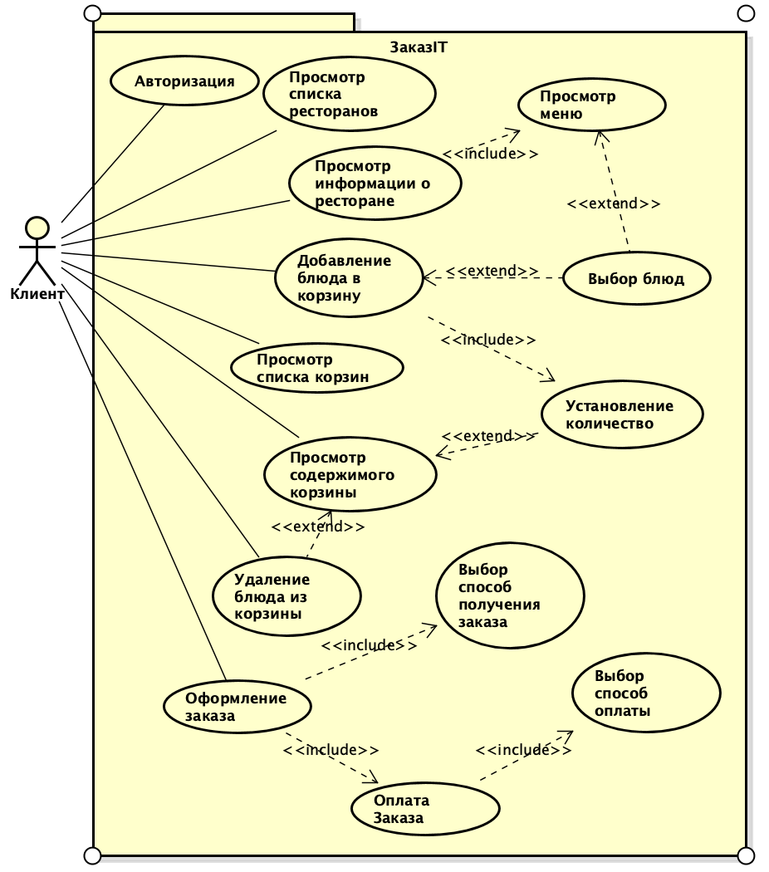
Функциональная структура программы в нотации языка UML

Slide 8



Средства разработки

Slide 9
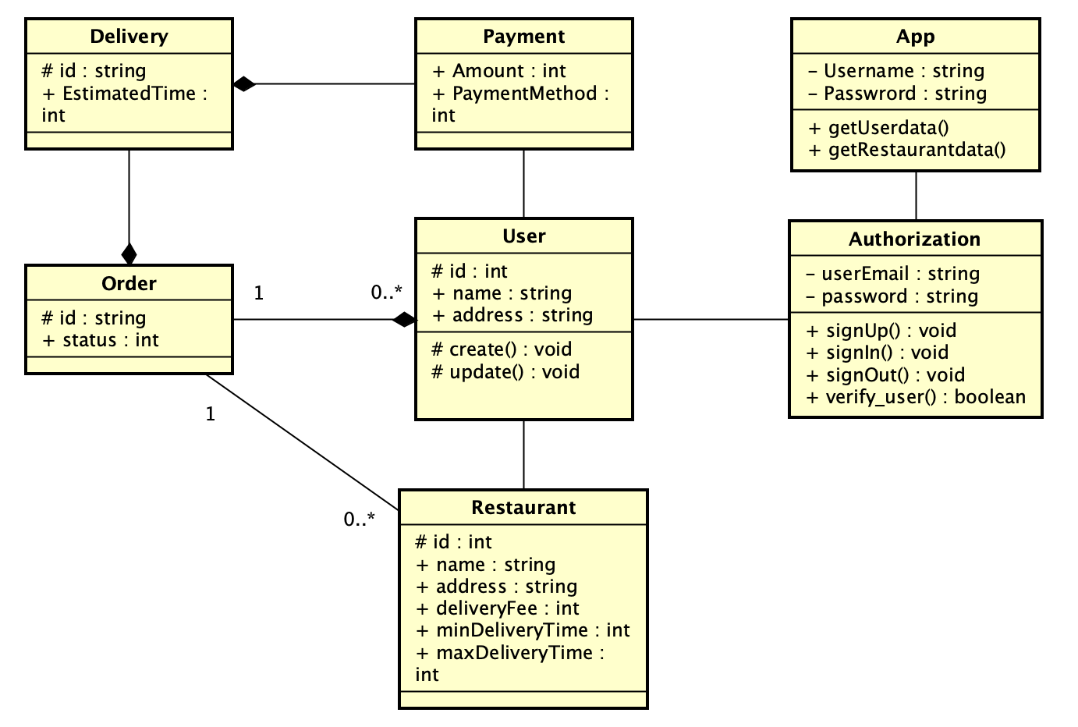
Диаграмма классов приложения концептуального уровня в
нотации UML

Slide 10
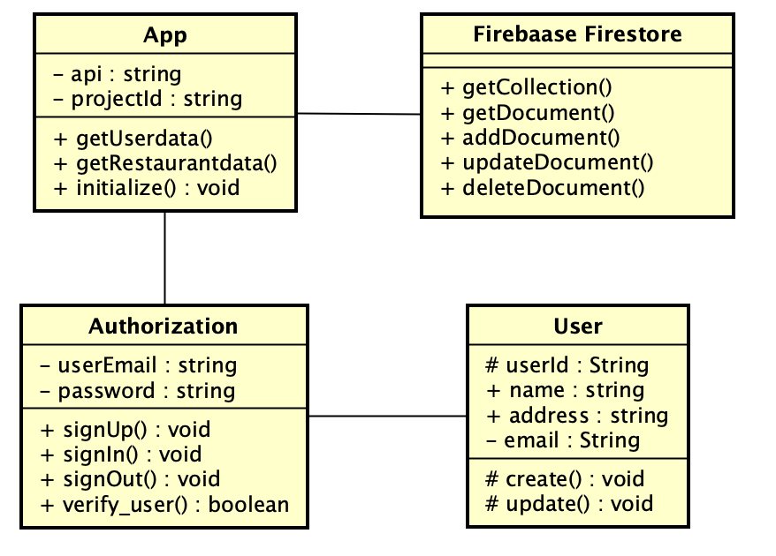
Диаграмма классов сервера концептуального уровня в нотации UML

Slide 11
Тестирование приложений
Модульное тестирование – 71 единица
Нагрузочное тестирование
Автоматизированное тестирование с использованием фреймворка Espresso
Ручное тестирование

Slide 12
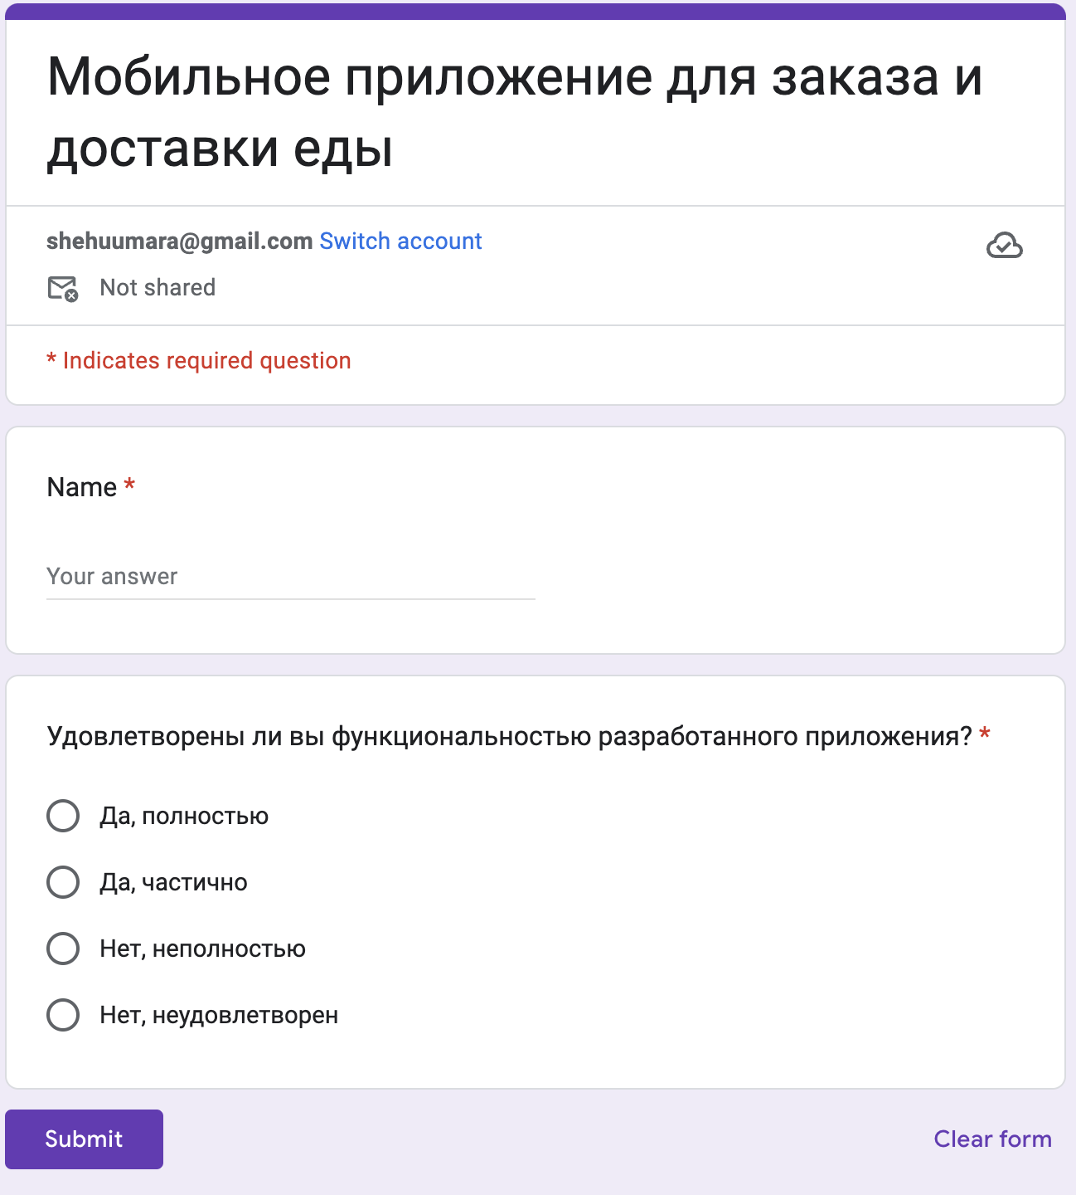
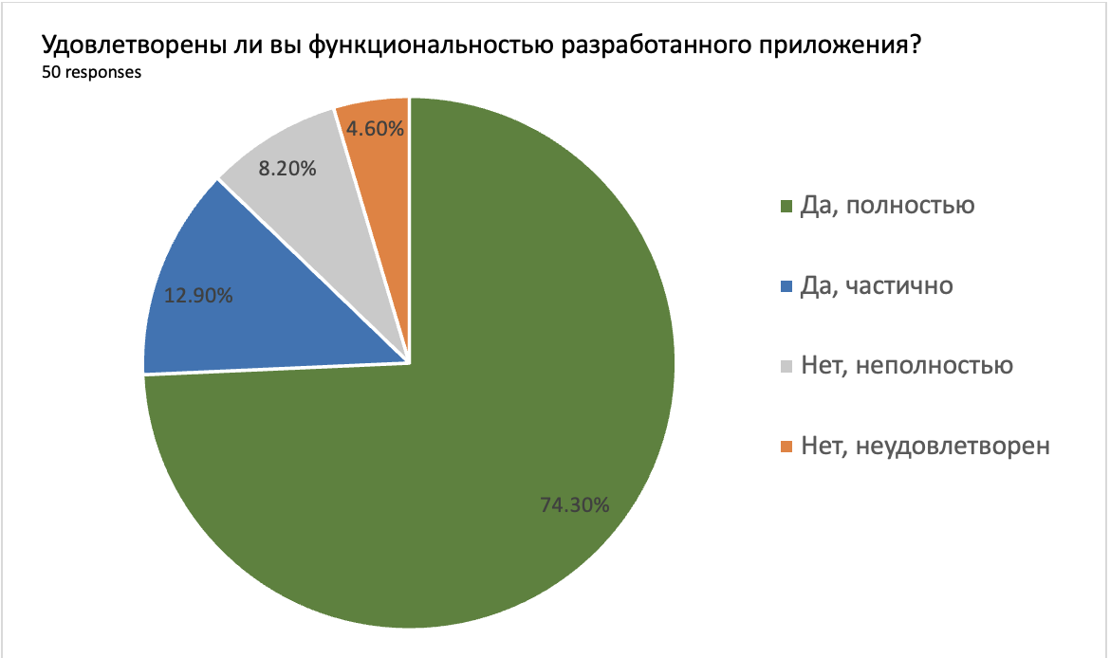
Юзабилити-тестирование

Slide 13
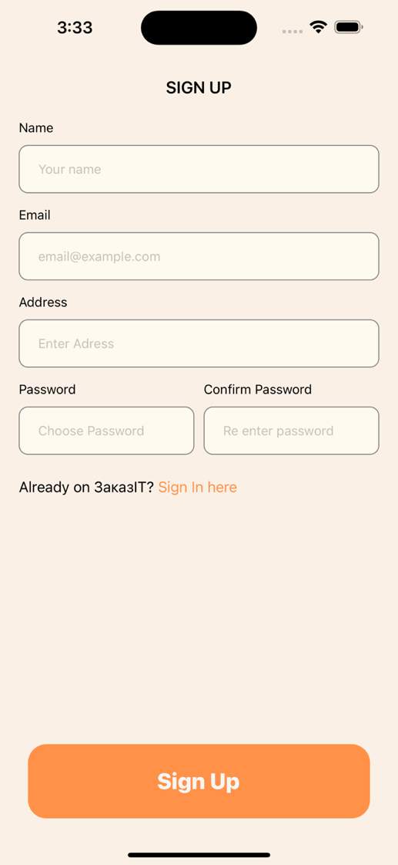
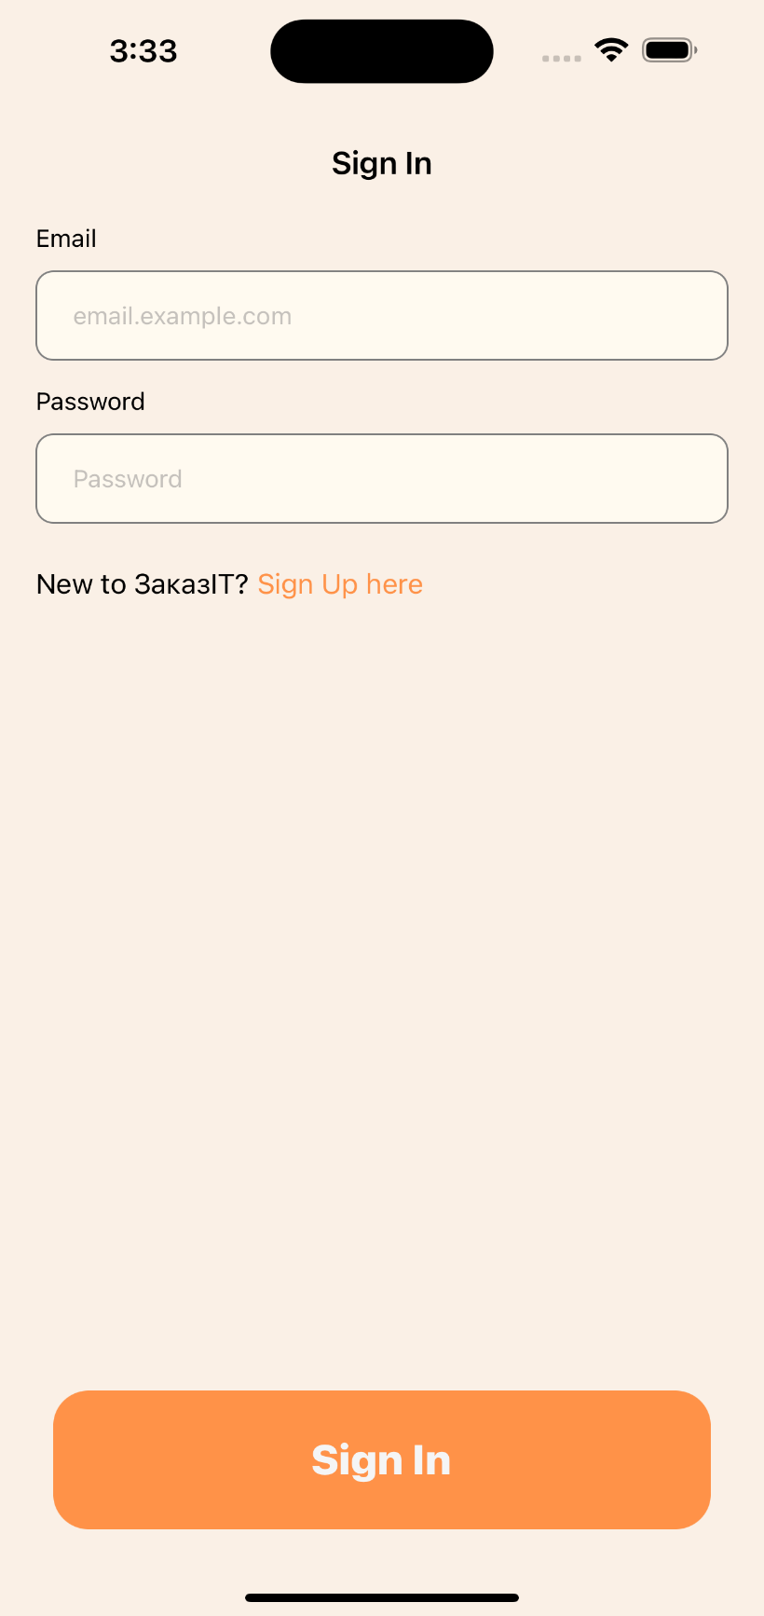
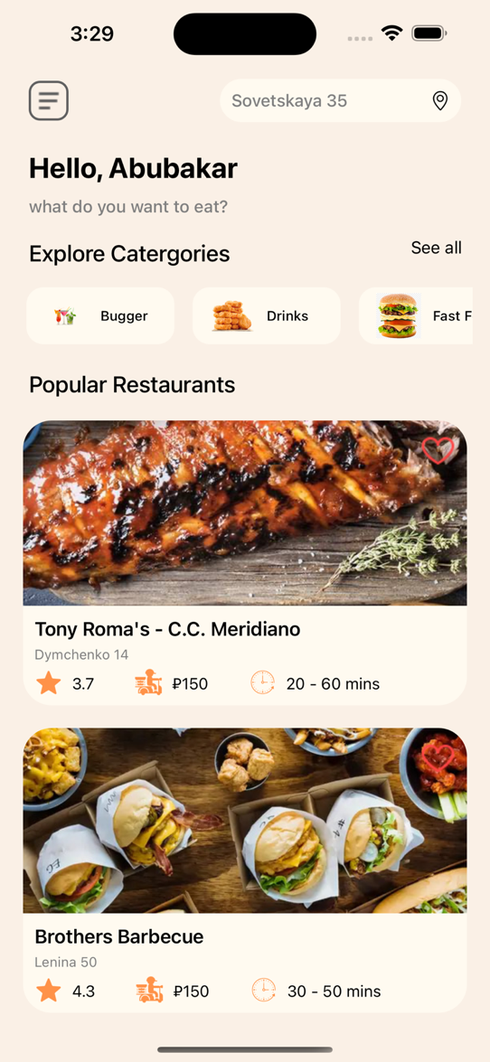
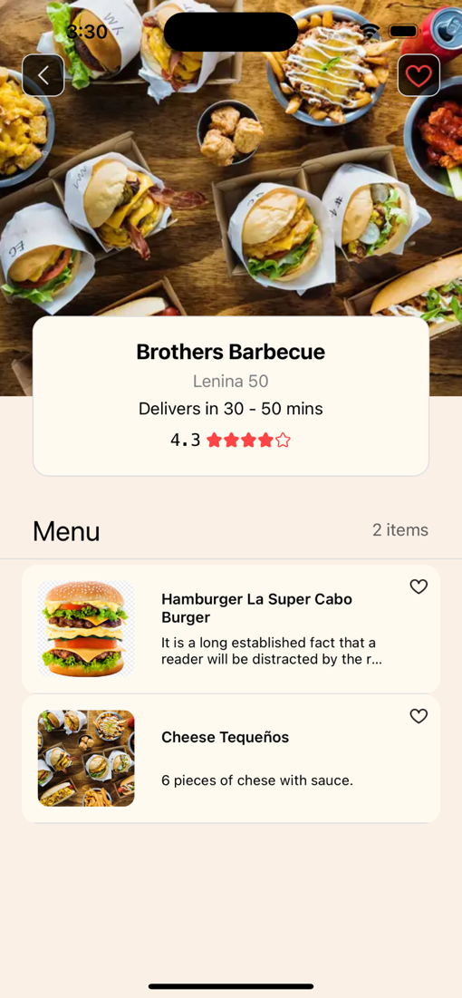
Результата разработанного программа

Slide 14
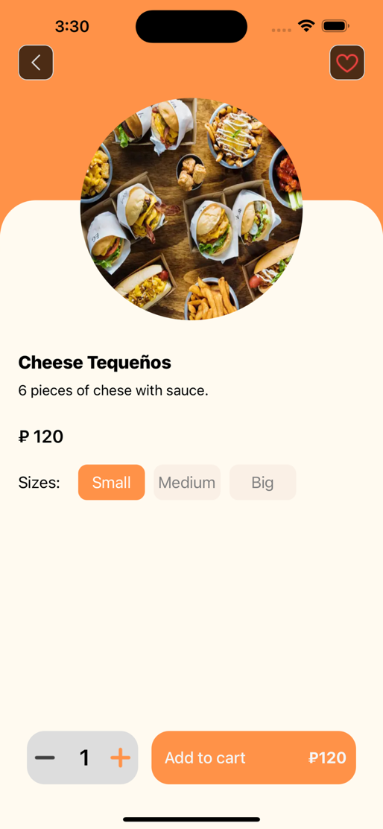
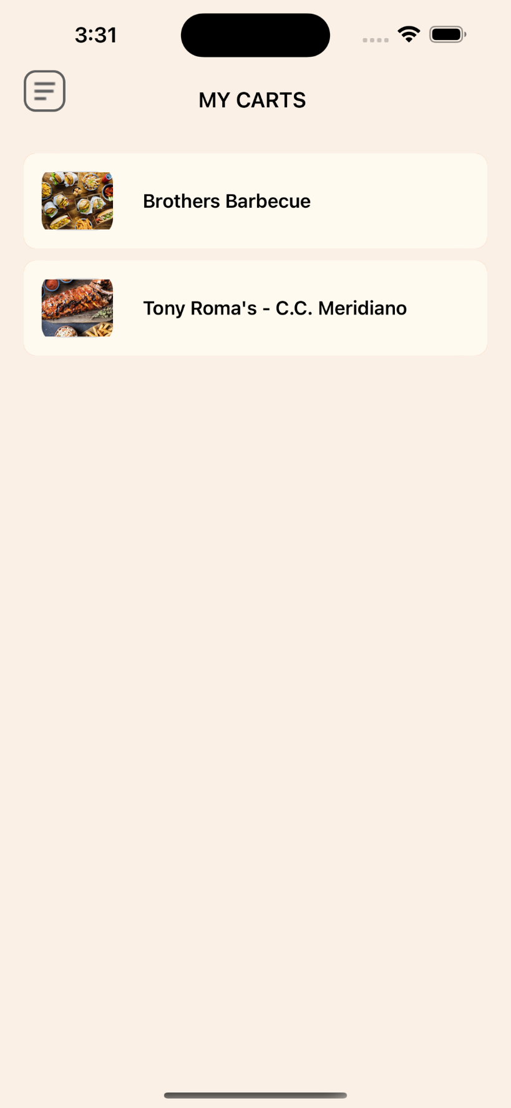
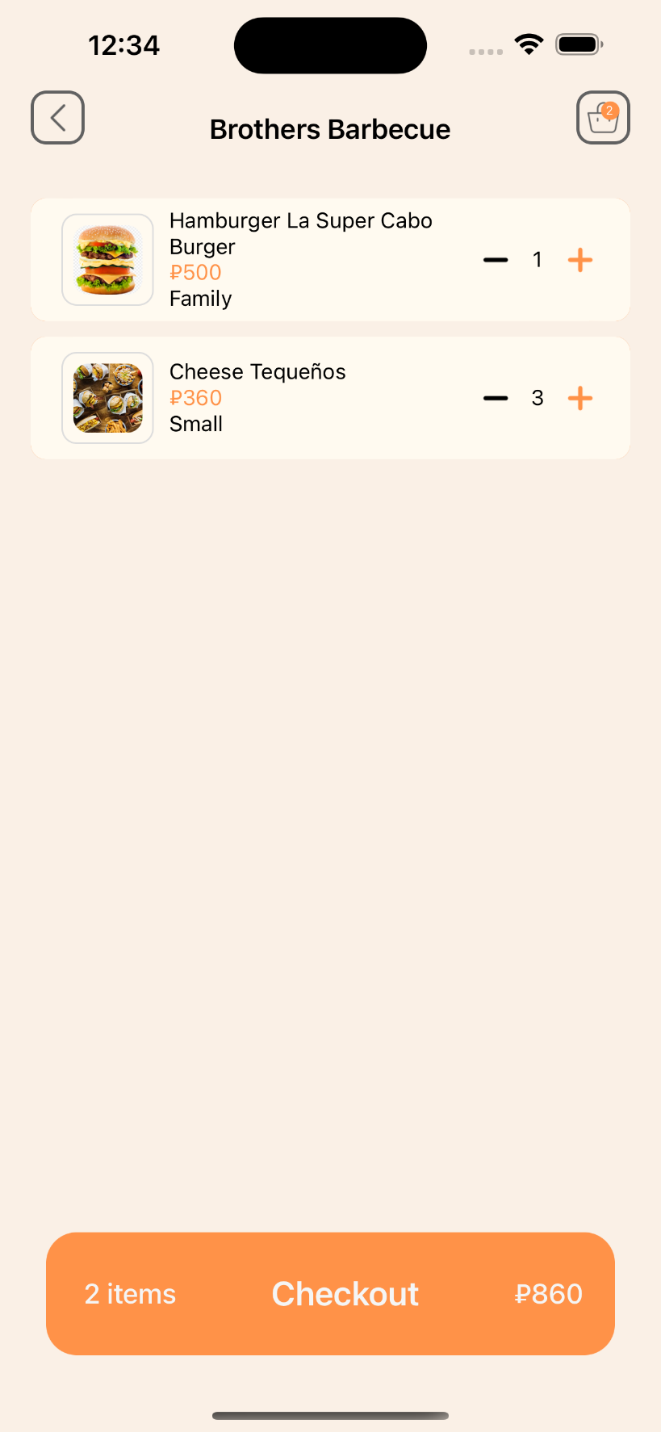
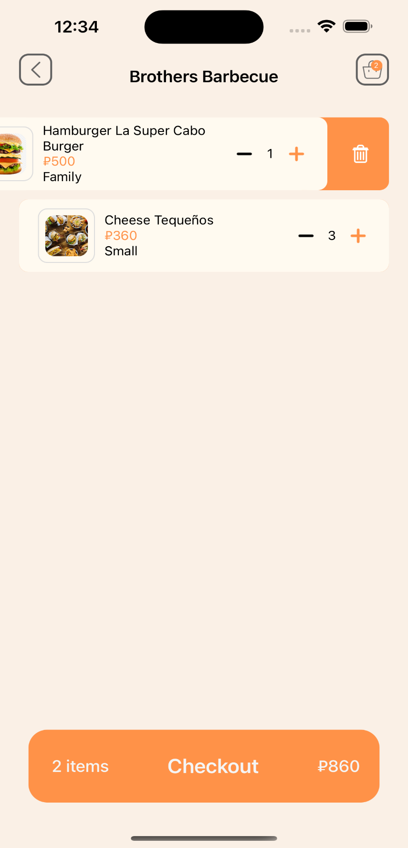
Результата разработанного программа

Slide 15
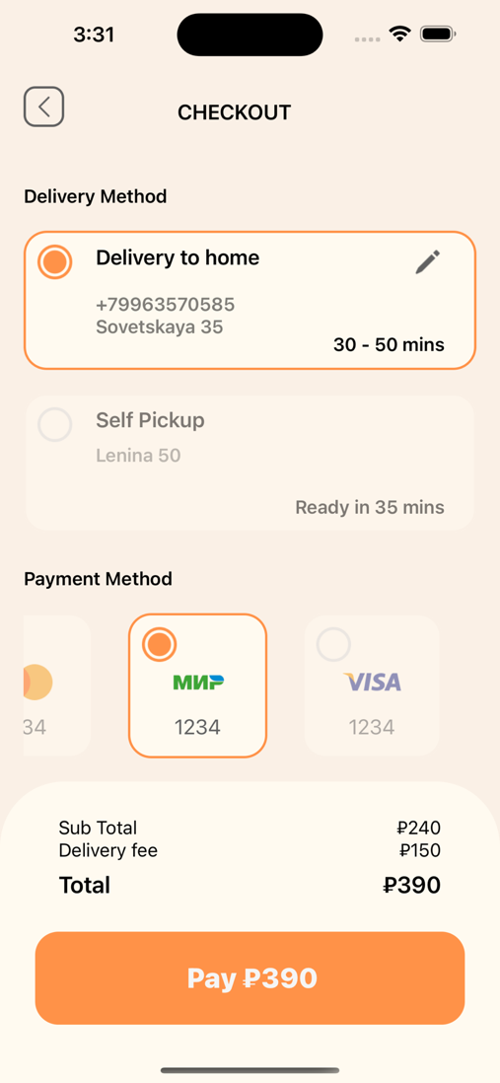
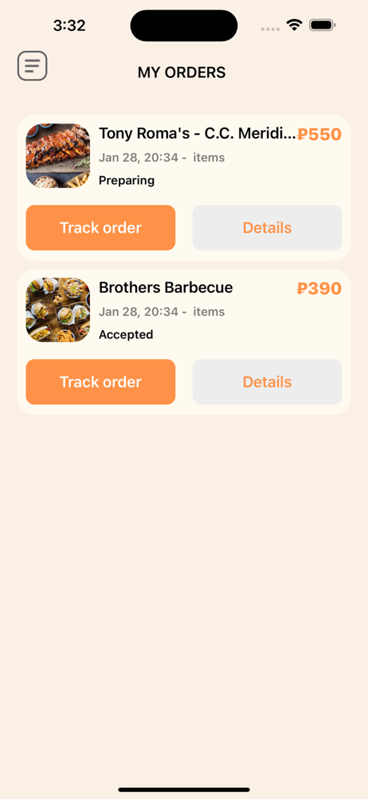
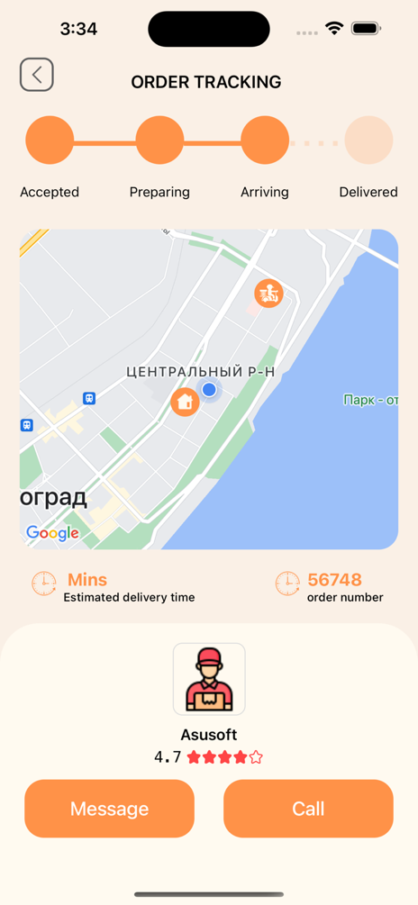
Результата разработанного программа

Slide 16
Выводы по работе
В ходе данной работе исследуется процесс разработки мобильного приложения
В первом разделе проводится исследование выбранной предметной области. Проведен анализ существующих аналогов.
Во втором разделе рассматриваются основные технологии и инструменты, используемые при разработке мобильных приложений.
В третьем разделе рассматривается реализация программы: структура программы, реализация базы данных и пользовательского интерфейса.
В четвертом разделе анализируются применяемые методы тестирования.

Slide 17
Спасибо за внимание!

